Slide 1
Yandex_project
Автор: Шкаленко Леонид

Slide 2
Описание игры
Игра состоит из стартового окна, в котором можно сохранить результаты пройдённых уровней в txt файле, также кнопка для выхода из игры и входа в меню выбора уровня. Сами уровни представляют собой закрашенное поле, на котором находится коробка. Коробка состоит из секций одинакового размера. В секциях расположены металлические шары, они немного больше границ секции. У игрока есть определенное количество меньших по размеру металлических шаров чем, те которые находятся в коробке. Игроку предстоит запускать эти металлические шарики по бокам коробки, они будут ударяться об шары внутри коробки и вылетать из другой секции. Потратив все шарики, игрок должен определить в какой секции или в каких секциях находится центры металлических шаров. Чем больше игрок угадает расположение шаров, тем больше он получит балл за прохождения уровня.

Slide 3
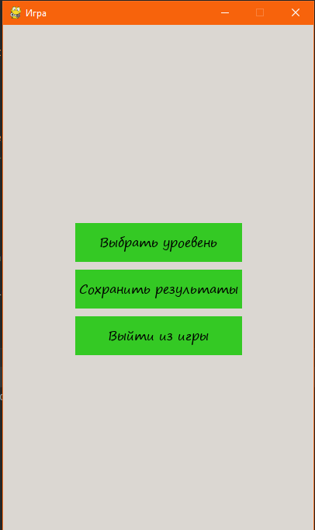
Цель игры
Стартовое меню
Эта игра предназначена для развития или улучшения абстрактное мышление. В каждом уровне надо найти в какой секции находится центр каждого металлического шара.
Реализация игры
В реализацию игры, входят классы: для отрисовки меню, кнопок, а также самого игрового поля.

